Slide 1
Charles 河(Charles River)公平河岸通行工作組
秋季公眾聽證會 | 2025 年 11 月 17 日
我們將於下午 6:10 開始。歡迎您先向身邊的參與者作自我介紹，並簡要分享您在 Memorial Drive 最喜歡進行的活動。

Slide 2

口譯服務安排
本次活動提供以下語言的口譯服務：西班牙語、巴西葡萄牙語、海地克裡奧爾語、國語、粵語和阿拉伯語。
  如需使用相應語言，請前往口譯服務台，領取您所需語言的接收裝置。
  發言時請放慢語速，以便口譯員準確傳譯。

Slide 3
議程
下午 6:10–6:45：概覽介紹 + 問答 (Q&A)
  DCR 將介紹 Charles 河工作組的設立目的、目標及迄今開展的活動（約 10 分鐘），隨後將預留時間用於澄清性問題
  請將您的評論留待小組討論環節提出
下午 6:45–7:30：小組討論
  現場將分成若干小組，每組由來自 DCR、EEA 或 MAPC 的團隊成員擔任引導，並配備記錄員
  使用口譯服務的參與者將留在同一組內
下午 7:30–8:00：討論分享與會議結束
  全體回到主會場，分享各小組討論中出現的主要主題
  活動將以後續步驟說明作為結束

Slide 4
公眾聽證會溫馨提示
  積極且尊重地聆聽所有參與者的發言
  建設性地表達分歧，關注觀點而非個人
  儘量減少打斷，確保發言機會公平
  請在小組討論中分享您的想法——我們非常希望聽到您的聲音！

Slide 5
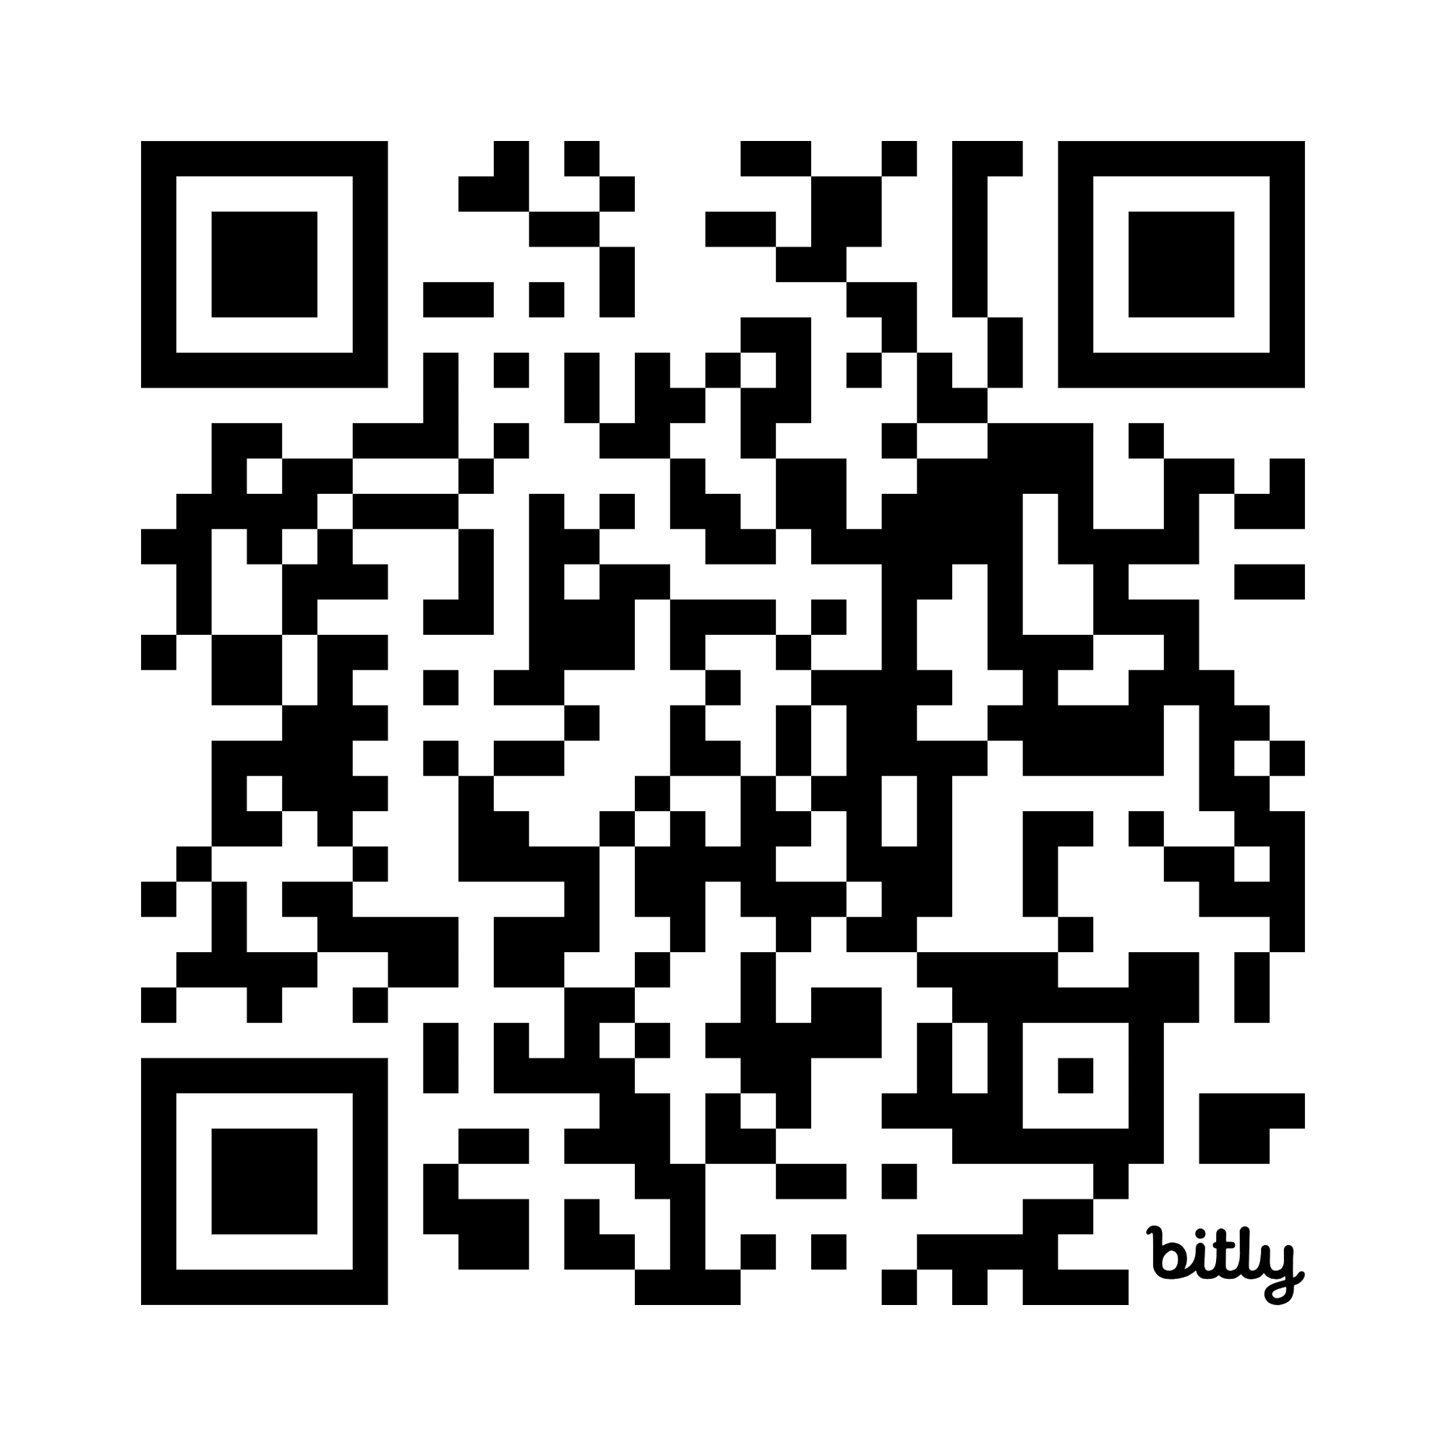
工作組概覽
  該工作組依據《2025 財年預算案》：第 205 條 (Section 205)
  設立。
  該工作組彙集政府機構負責人、宣導者及居民，旨在：
  解決 Longfellow 大橋與 Eliot 大橋之間 Charles 河區域公平通行的問題
  確保在作出涉及 Charles 河區域的決策時，建立包容性的程序，以便所有相關利益相關方均能參與
  改善與所有相關利益相關方之間的溝通
https://mapc.ma/44d9yhW

Slide 6
建議範圍
摘自第 205 條 (Section 205)：
(c) 工作組根據第 (b) 款提出的建議和根據第 (g) 款提交的報告應包括但不限於以下方式：(i) 確保部門在作出涉及 Longfellow 大橋與 Eliot 大橋之間 Charles 河區域的決策時，納入環境正義原則；(ii) 確保在作出關於關閉或限制進入 Memorial Drive 的實質性決定時，所有利益相關方均能參與；(iii) 確保當部門對 Memorial Drive 的通行進行調整時，鄰近社區居民能夠獲得適當通知；以及 (iv) 改善 Charles 河沿線的活動專案，使其能夠被廣泛的利益相關方群體享用。

Slide 7
環境正義原則
摘自 EEA《環境正義戰略》：
「環境正義原則」旨在保障所有人免受環境污染，並能夠不受種族、膚色、收入、階層、殘障、性別認同、性取向、原籍國、民族或血統、宗教信仰或英語能力的影響，生活在並享有一個清潔、健康的環境，包括：(i) 所有人在環境法律、法規和政策（包括氣候變化政策）的制定、實施和執法過程中的實質性參與；以及 (ii) 能源和環境收益與環境負擔的公平分配。

Slide 8

Memorial Drive 範圍地圖

Slide 9
工作組成員
EEA 代表：Jonathan Guzmán，環境正義與公平司司長，環境正義與公平辦公室
DCR 代表： Monika Roy，環境正義高級主管
公共衛生部 氣候與環境衛生局 局長或其指定人員： Logan Bailey，首席科學家，毒理學司，氣候與環境衛生局，公共衛生部
Cambridge Health Alliance：Derrick Neal，Cambridge 市公共衛生官
Cambridge 再開發局 ：Kyle Vangel，專案與規劃總監
Cambridge NAACP 分會：Ken Reeves，主席
Cambridge Black Pastors Alliance, Inc.: Jeremy D. Battle，牧師，Western Avenue Church
Massachusetts Bicycle Coalition, Inc.：Galen Mook，執行董事
Charles River Conservancy, Inc.：Laura Jasinski，執行董事
Cambridge Mothers Out Front：Angela DeSousa，成員及領導層
The People for Riverbend Park Trust：Franziska “Fran” Amacher，受託人
個人成員：Lawrence Adkins
個人成員：Sheila Headley-Burwell
個人成員：Steven Miller
個人成員：Thomas Leonard
個人成員：Denise Haynes
個人成員：David English

Slide 10
工作組職責
  根據第 205 條 (Section 205) 規定：
  舉辦三 (3) 場公眾聽證會
  在提交最終報告前徵集並接受公眾意見
  向眾議院與參議院書記官提交包含建議內容的報告

Slide 11
專案時間線
初步評估與公眾參與準備
宣傳與公眾參與
建議制定
7–8 月
初步資訊會議
初步利益相關方梳理
工作組會議 1（8 月 14 日）
9 月
工作組會議 2（9 月 12 日）
制定社區參與策略
制定公眾聽證會的結構與內容
10 月–11 月
工作組會議 3（10 月 6 日）
開展多輪一對一交流、後續溝通、焦點小組等活動
工作組會議 4（11 月 3 日）
三 (3) 場公眾聽證會（11 月 10 日和 17 日）
12 月
工作組會議 5（待定）
撰寫調查結果及建議的最終報告（草稿）
2026 年
工作組會議 6（1 月）
準備報告（草稿）進入公眾意見徵求階段
公眾聽證會 3：審閱報告（草稿）
公眾意見徵求期（1 個月）
工作組會議 7
最終定稿並提交報告

Slide 12
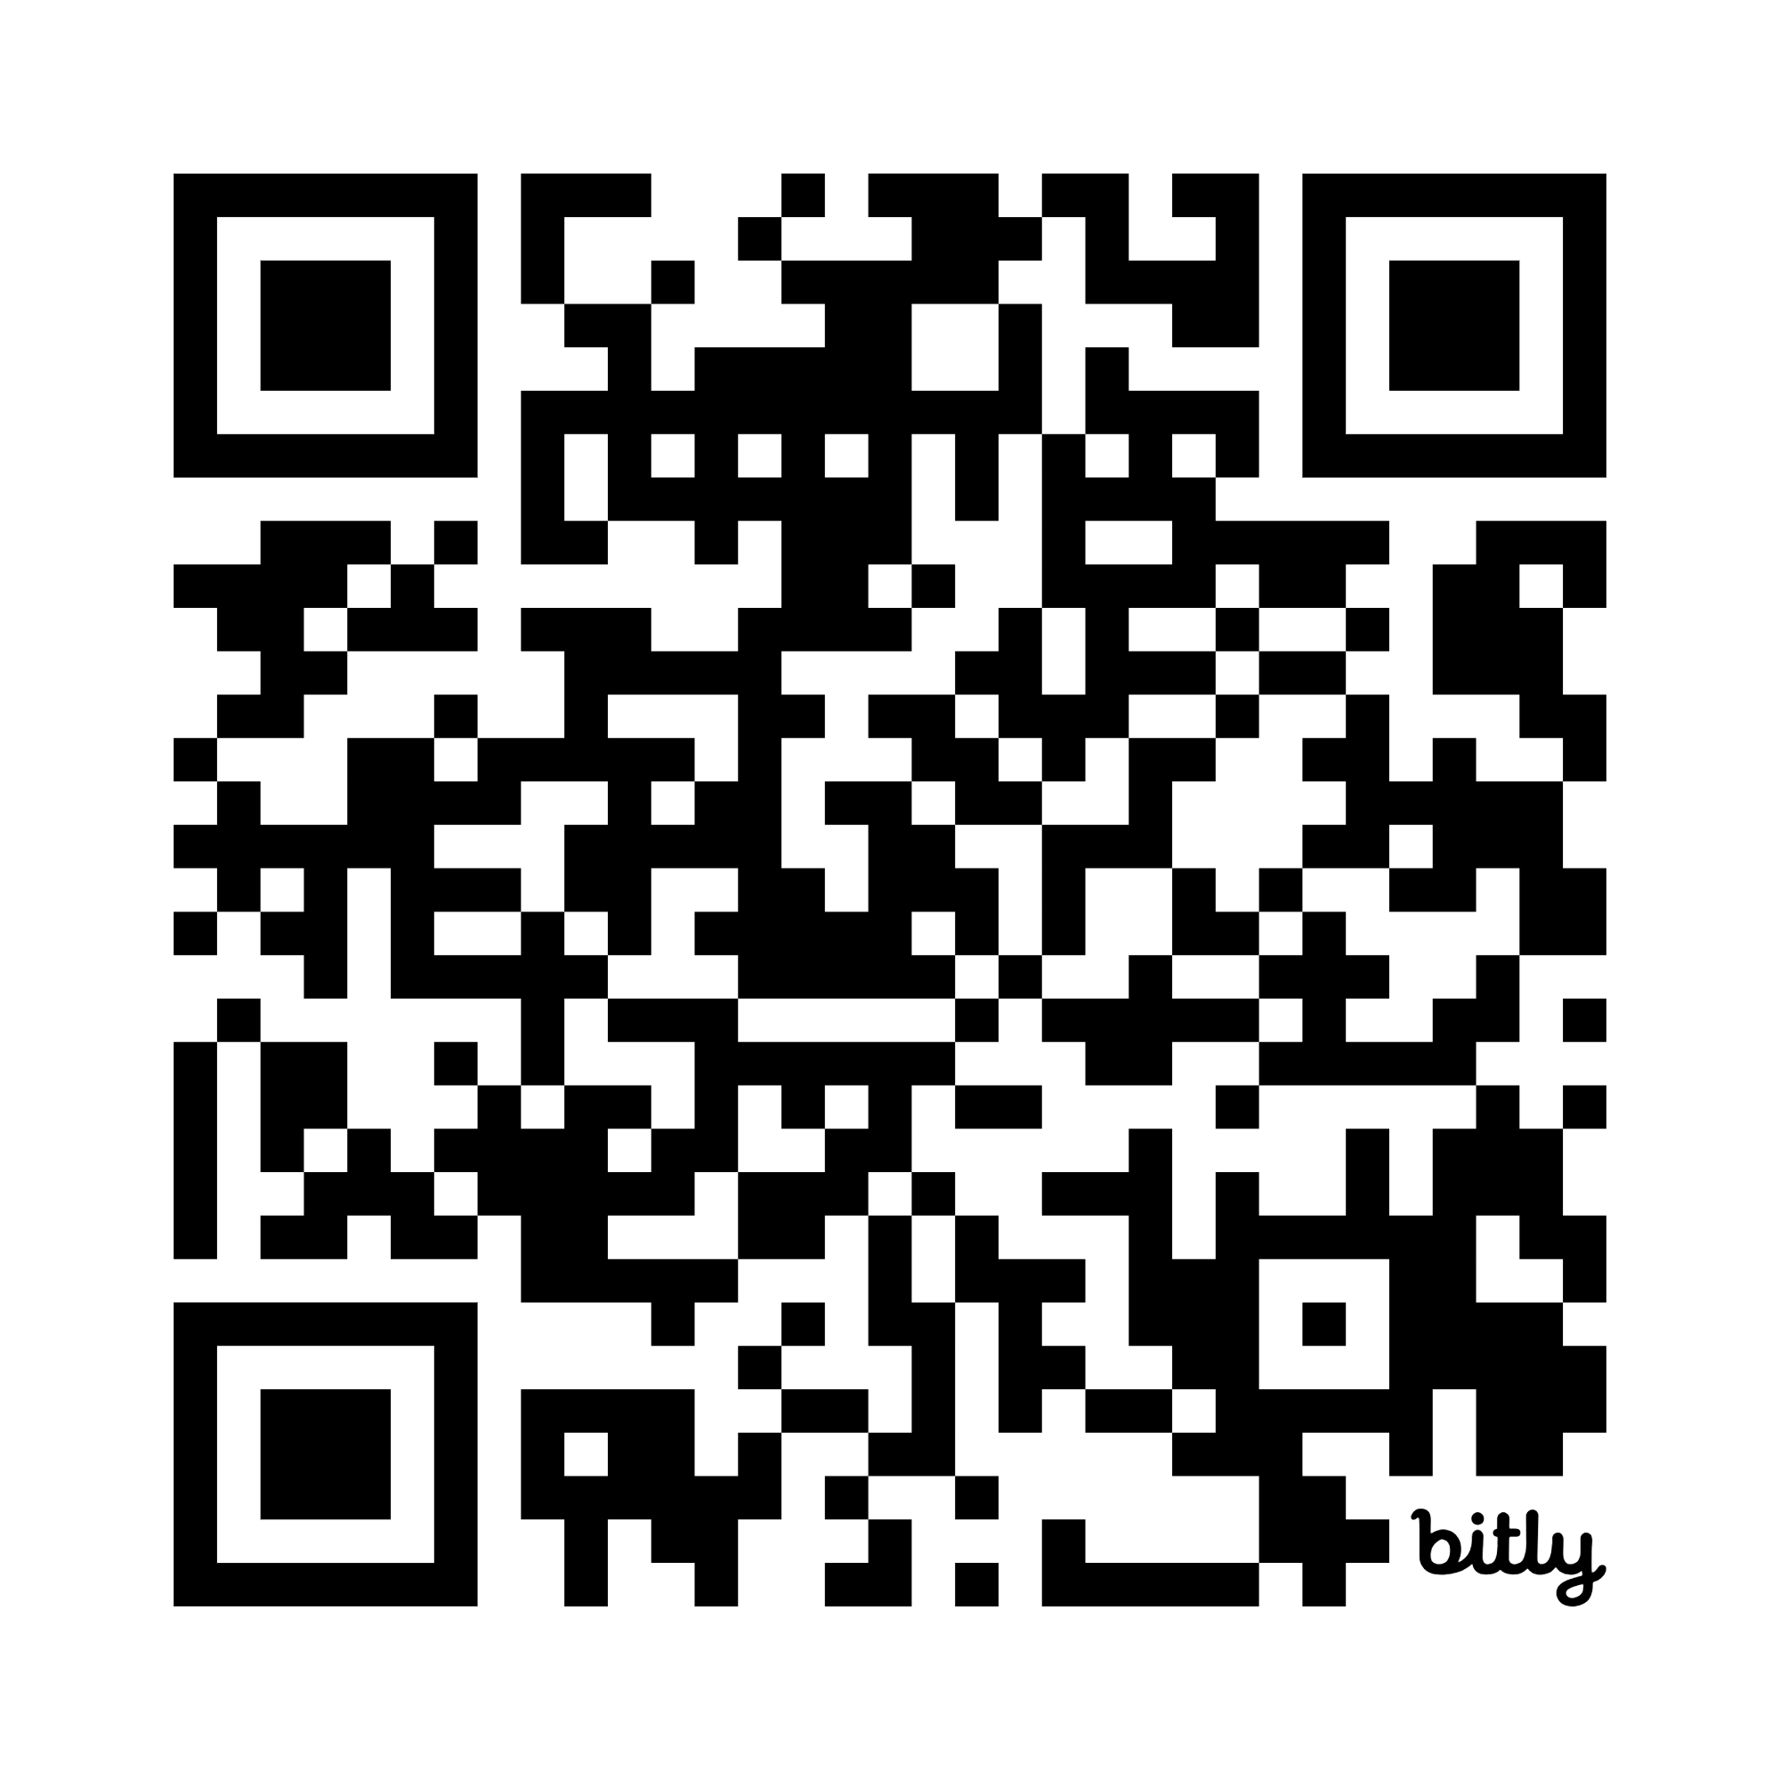

公眾參與
與聽證會流程
掃描此處填寫線上調查問卷！
參與與宣傳
公眾聽證會
工作組建議
提升公眾對工作組及公眾聽證會的認知
收集社區成員對 Memorial Drive 改進方向的意見
活動：
  一對一交流
  多語言交流
  分發宣傳單
  挨家挨戶拜訪
  現場踏勘
收集社區成員對 Memorial Drive 改進方向的意見（在工作組授權範圍內）
活動：
  11 月舉行 2 場聽證
  提供線上調查選項
依據社區意見制定工作組建議，以指導 Memorial Drive 未來的公平通行與決策制定
活動：
  春季舉行 1 場聽證會
  審閱報告並最終定稿

Slide 13
小組討論問題
DCR 與社區可以如何更有效合作，以改善以下方面：
未來資本專案相關的公眾參與、溝通和透明度？
Memorial Drive 及河岸區域的使用？
如何應對社區所面臨的挑戰（通行、安全、維護、交通等）？
哪些變化可以讓該區域更友好、更易達？

Slide 14
後續步驟
  在 11 月 10 日與 17 日的公眾聽證會上收集公眾意見
    工作組電子郵箱：charlesrivertaskforce@mass.gov
    工作組網站：www.mass.gov/charlesrivertaskforce
    線上調查問卷：https://mapc.az1.qualtrics.com/jfe/form/SV_86x2r4TFJ7DmKd8
  公眾可參加工作組會議（後續會議將在網站公佈）
  第 3 場公眾聽證會日期與時間待定，預計在 2 月舉行，以啟動 30 天公眾意見徵求期
  工作組將審閱並最終定稿報告
掃描此處填寫線上調查問卷！

